Slide 1
PHÒNG GIÁO DỤC VÀ ĐÀO TẠO CHƯƠNG MỸ
TRƯỜNG TIỂU HỌC LAM ĐIỀN
CHÀO MỪNG CÁC EM HỌC SINH ĐẾN VỚI
MÔN: TIN HỌC LỚP 4
Giáo viên: Nguyễn Thị Hạt
Năm học: 2024 - 2025

Slide 2





Giải cứu bãi biển

Slide 3





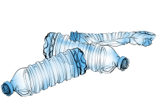


Bãi biển có nhiều rác quá!
Chúng ta cùng nhau dọn dẹp nào!

Slide 4

Có mấy dạng thông tin thường gặp
Có 3 dạngthông tin.
Có 4 dạng thông tin.
Có 5 dạng thông tin.
Đáp án: A
THỜI GIAN
0 : 03
0 : 02
0 : 01
0 : 00
HẾT GIỜ

Slide 5

Sách, báo là dạng thông tin gì?
A. Thông tin dạng âm thanh.
B. Thông tin dạng hình ảnh.
C. Thông tin dạng chữ.
Đáp án: C
THỜI GIAN
0 : 03
0 : 02
0 : 01
0 : 00
HẾT GIỜ

Slide 6
Biển báo an toàn giao thông là thông tin dạng gì?
A. Thông tin dạng chữ.
B. Thông tin dạng âm thanh.
C. Thông tin dạng hình ảnh.
D. Cả 3 dạng thông tin.
Đáp án: C
HẾT GIỜ
THỜI GIAN
0 : 03
0 : 02
0 : 01
0 : 00

Slide 7
An đi trên đường. Thấy tiếng còi ô tô. An đi sát vào lề bên phải. Vậy thông tin An nhân được thuộc dạng nào?
A. Thông tin dạng chữ.
B. Thông tin dạng âm thanh.
C. Thông tin dạng hình ảnh.
D. Cả 3 dạng thông tin.
Đáp án: B
THỜI GIAN
0 : 03
0 : 02
0 : 01
0 : 00
HẾT GIỜ

Slide 8



Yeah!!!
Bãi biển đẹp quá!

Slide 9
Thứ , ngày tháng năm
Tin Học
Bài 3: Thông tin trên trang Web (tiết 1)
Sau bài này em sẽ:
MỤC TIÊU
- Nhận biết và phân biệt được các loại thông tin chính trên trang Web: văn bản, hình ảnh, âm thanh và siêu liên kết.
- Giải thích được sơ lược tác hại khi trẻ em cố tình truy cập vào những trang web không phù hợp lứa tuổi và không nên xem.

Slide 10





Hãy kể lại những gì em đã xem trên Internet.Những nội dung đó thuộc dạng thông tin nào ?

Slide 11


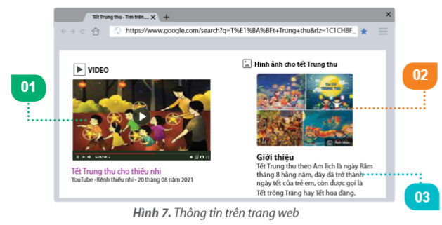
1
Thông tin trên trang web
HOẠT ĐỘNG
Em hãy quan sát trang web ở Hình 7 và cho biết các vị trí được đánh số thể thiện thông tin thuộc dạng nào ?
1. Dạng âm thanh
2. Dạng hình ảnh
3. Dạng chữ

Slide 12

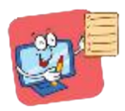
Em đã biết ba dạng thông tin thường gặp là chữ, hình ảnh và âm thanh.Trên trang web, thông tin được thể hiện rất đa dạng, có thể là kết hợpcủa các dạng thông tin trên như video. Các loại thông tin phổ biến trên trang web gồm: văn bản, hình ảnh, video,...
Trên trang web, còn có những vị trí mà khi con trỏ chuột ở vị trí đó sẽ có hình . Đó là những vị trí chứa siêu liên kết. Khi nháy chuột vào đó thì sẽ mở một trang web khác hoặc di chuyển đến một vị trí khác.
Văn bản chứa các loại thông tin văn bản, hình ảnh, âm thanh, video và siêu liên kết gọi là siêu văn bản. Trang web là siêu văn bản.
Trên trang web thường có các loại thông tin: Văn bản, hình ảnh, âm thanh, video và siêu liên kết..

Slide 13





1. Trên trang web có các loại thông tin nào?
A. Chỉ có thông tin là văn bản và hình
B. Chỉ có thông tin là hình ảnh và âm thanh.
C. Chỉ có thông tin là video.
D. Có các thông tin là văn bản, hình ảnh, âm thanh, video và siêu liên kết
2. Sau đây là hình ảnh khi đưa con trỏ chuột đến một số vị trí trên trang web, em hãy cho biết mục nào có chứa siêu liên kết?
A.
B.
C.

Slide 14









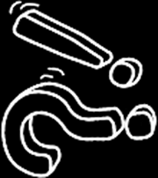

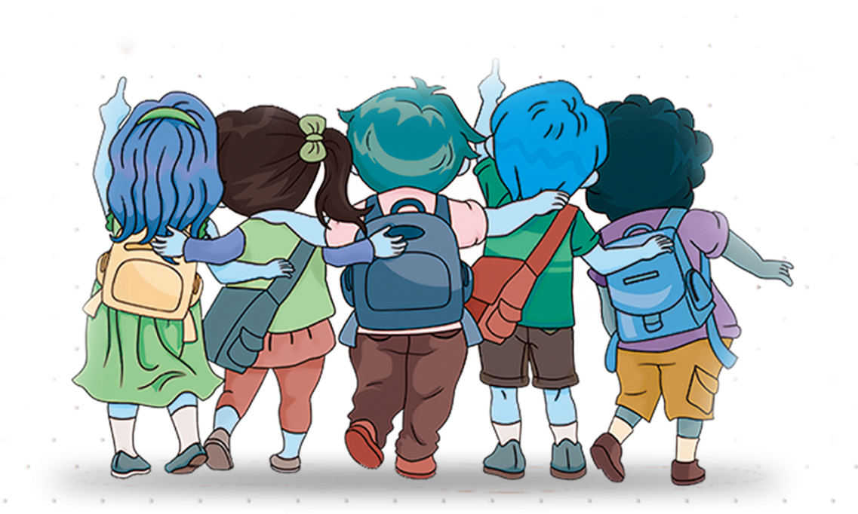





GAME
BÓNG BAY
PLAY

Slide 15






GAME
BÓNG BAY
Em không thể thực hiện công việc nào sau đây trên Internet?
A. Quét nhà giúp mẹ
B. Xem phim hoạt hình
C. Chơi trò chơi
D. Học Tiếng Anh
HẾT GIỜ
1
2
3
4
5
Start
A
D
B
C

Slide 16
GAME
BÓNG BAY
Thông tin nào sau đây em không thể xem được trên máy tính khi máy tính không có kết nối với Internet?
A. Ảnh gia đình em
B. Tường thuật trực tiếp lễ khai giảng
C. Đoạn video em thích
D. Thời khoá biểu của em
HẾT GIỜ
1
2
3
4
5
Start
A
D
B
C

Slide 17
GAME
BÓNG BAY
Trên Internet, thông tin nào không phù hợp với các em?
A. Thông tin ô nhiễm về khu vực em ở
B. Thông tin về cuộc thi trực truyến mà em quan tâm
D. Video các bài tập thể dục cho học sinh Tiểu học
C. Trò chơi có tính bạo lực
HẾT GIỜ
1
2
3
4
5
Start
A
D
B
C

Slide 18


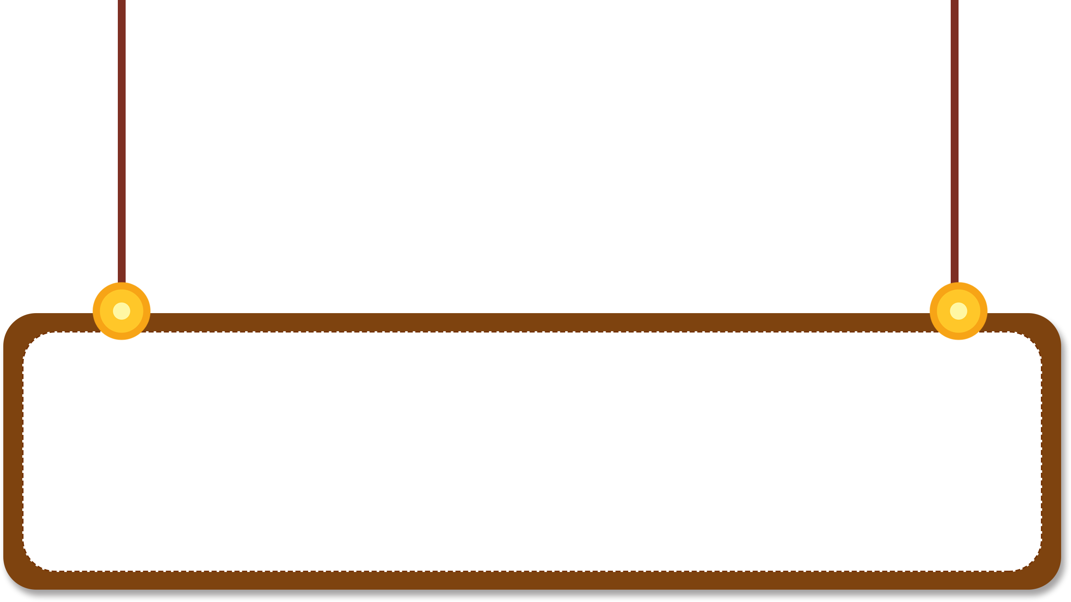





Chúc mừng các em!

Slide 19


